Slide 1
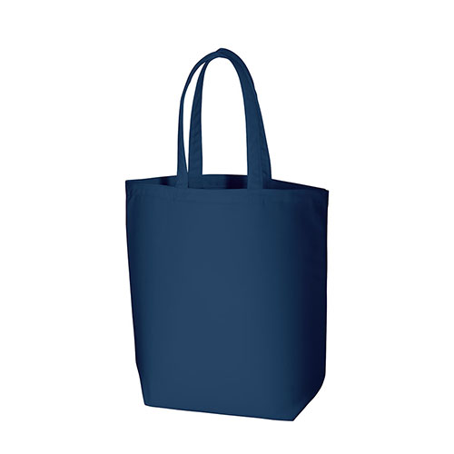
【提案書】
ポリキャンバストート(M)
特徴
A4冊子が収納できてライブグッズやノベルティに最適なキャンバストートバッグのMサイズ。発色が良いポリエステル素材で、丈夫で水に強く、色落ちし難いので通勤や通学用としても重宝します。
納期
納期スペース
仕様
カラー展開：ホワイト、アイボリー、ネイビー、ブラック、スモークピンク
素材：ポリエステル
サイズ：本体/約360×370×110(mm) 持ち手/約25×470(mm)
容量：約10L
お見積
お見積りスペース

